Slide 1
Wie weiter mit dem Pflanzenschutz
Dr. Martin Streloke, BVL
Limbach-Oberfrohna, 1. Dezember 2016

Slide 2
Übersicht der Themen
Bundesamt für Verbraucherschutz und Lebensmittelsicherheit (BVL)
Zulassungsverfahren - allgemein
Grundwasser
Illegale Pflanzenschutzmittel
Neonikotinoide
Glyphosat
Mindestabstände zu Anwohnern und unbeteiligten Dritten

Slide 3
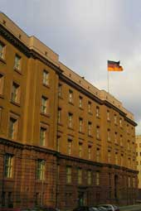
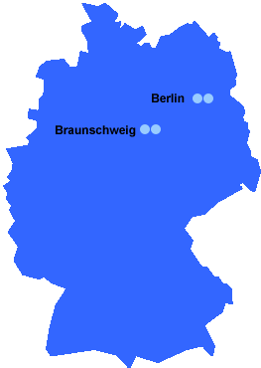
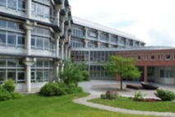
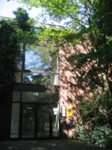
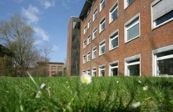
Das Bundesamt für Verbraucherschutz und Lebensmittelsicherheit (BVL)
Dienstsitz: Braunschweig
Dienststellen: Berlin und Braunschweig
Geschichte: 4 Vorgängerbehörden, * 2002
Personal: ca. 500 MitarbeiterInnen,

Slide 4








Das Bundesamt für Verbraucherschutz und Lebensmittelsicherheit (BVL)
Präsident
Z
Zentrale Dienste
1
Lebens-mittel-sicherheit
2
Pflanzen-schutzmittel
3
Tierarznei-mittel
4
Gentechnik
5
Analysen
Notes:
4

Slide 5
Abteilung 2 (Pflanzenschutzmittel)
Abteilung 2
Pflanzenschutzmittel
Geschäftszimmer
Sonderaufgaben
Referat 201
Grundsatzangelegenheiten
Referat 204
Naturhaushalt
Referat 202
Verfahrenssteuerung Mittel
Referat 205
Pflanzenschutzmittelanwendungen
Referat 203
Verfahrenssteuerung Wirkstoffe
Referat 206
Produktchemie und Analytik
Referat 207
Gesundheit

Slide 6
Abteilung 2 (Pflanzenschutzmittel)
Aufgaben
Zulassungsstelle für Pflanzenschutzmittel
Benannte Behörde in der EU-Wirkstoffprüfung
Koordinierung der Festsetzung von Rückstandshöchstmengen
Genehmigungen für parallel gehandelte Pflanzenschutzmittel
Listung von Pflanzenstärkungsmitteln und Zusatzstoffen
Weitere Genehmigungsverfahren
Politikberatung

Slide 7



PSM Zulassung – beteiligte Behörden
Risikomanagement
Risikobewertung
Umweltbundesamt (UBA)
Bewertung: Naturhaushalt
Bundesamt für Verbraucherschutz und Lebensmittelsicherheit (BVL)
Zuständige Behörde
Risikomanagement
Bewertung: Produktchemie und Analytik
Bundesinstitut für Risikobewertung (BfR)
Bewertung: Gesundheit
Julius Kühn-Institute (JKI)
Bewertung: Wirksamkeit und Anwendung

Slide 8
Risikobewertung/Risikomanagement
Risikobewertung
Wissenschaftliche Ermittlung möglicher Risiken (Gesundheit, Umwelt) sowie der Wirksamkeit
Risikomanagement
Entscheidung über die Zulassungsfähigkeit
Ggf. Erteilen geeigneter Maßnahmen zur Reduzierung des Risikos auf ein vertretbares Maß („Anwendungsbestimmungen“)
Bei Bedarf Überprüfung der Zulassungsfähigkeit in der praktischen Anwendung (Monitoring)

Slide 9
Rechtlicher Rahmen
Regulierung von Pflanzenschutzmitteln in der EU nach der Verordnung 1107/2009
Wirkstoffbewertung in einem Gemeinschaftsverfahren
Positivliste zulässiger Wirkstoffe der EU
Handelsprodukte sind zulassungspflichtig
Zulassungen werden von den Mitgliedstaaten erteilt
Zulassungen sollen gegenseitig anerkannt werden
Harmonisierung von
Datenanforderungen
Entscheidungskriterien
Verpackung und Kennzeichnung
Gemeinschaftliche Festsetzung von Rückstandshöchstgehalten

Slide 10
Inhalt der PSM-Zulassung
Festsetzung der Anwendungsgebiete (Kultur, Schadorganismus und Verwendungszweck)
Beschreibung der Anwendung (Anwendungstechnik, Aufwand, etc.)
Einstufung zur Bienengefährlichkeit nach Bienenschutzverordnung
Festlegung von Wartezeiten
Vorschriften zur Einstufung und Kennzeichnung nach GHS (z. B. Sicherheitshinweise, Schutzausrüstung)
Festsetzung von Anwendungsbestimmungen (z. B. Mindestabstände zu Oberflächengewässern)
Eignung für berufliche und nichtberufliche Anwender (speziell: Haus- und Kleingartenbereich)

Slide 11
Grundwasser
Rechtlicher Rahmen
Einheitliche Grundsätze für die Bewertung und Zulassung von Pflanzenschutzmitteln (VO (EG) Nr. 546/2011)
Die Zulassung wird u.a. nur erteilt
wenn der Wirkstoff auf europäischer Ebene positiv bewertet wurde
wenn die erwartete Konzentration im Grundwasser den Grenzwert von 0,1 µg/l nicht überschreitet

Slide 12
Grundwasser
Beispiel EU-Wirkstoffgenehmigung
Wirkstoff M (Durchführungsverordnung (EU) Nr. 540/2011)
TEIL A Nur Anwendungen als Herbizid dürfen zugelassen werden. Anwendung von höchstens 1,0 kg/ha nur jedes dritte Jahr auf demselben Feld.
TEIL B …. achten die Mitgliedstaaten insbesondere auf
den Schutz von Wasserorganismen;
den Schutz des Grundwassers, wenn der Wirkstoff in Gebieten mit empfindlichen Böden und/oder unter besonderen klimatischen Bedingungen ausgebracht wird.
…
Die Zulassungsbedingungen sollten Maßnahmen zur Risikobegrenzung umfassen, und in empfindlichen Gebieten … ggf. zur Überprüfung möglicher Grundwasserkontamination durch die Metaboliten 479M04, 479M08, 479M09, 479M11 und 479M12 Überwachungsprogramme eingeleitet werden….

Slide 13
Grundwasser
Zulassungsverfahren: Expositionsabschätzung für das Grundwasser
Abschätzung der Einträge durch Versickerung bzw. Uferfiltration aus Oberflächengewässer
wichtige Eingangsgrößen:
Aufwandmenge
Interzeption durch die Kulturpflanze (Stadium der Kultur)
Abbau (DT₅₀) und Adsorption (Koc-Wert) im Boden
Zeitpunkt der Anwendung
Berechnungen (Computer-modelle PELMO/ PEARL und EXPOSIT)
Untersuchung zur Versickerung (z.B. Lysimeter-Studie)
Oberflächenabfluss ggf. mit Erosion
Drainage
Uferfiltration
Grundwasser

Slide 14
Grundwasser
Grenz- und Leitwerte für das Risikomanagement für Pflanzenschutzmittel
Prognostizierte mögliche Grundwassereinträge von
Wirkstoff
> 0,1 µg/L
relevanter
Metabolit
> 0,1 µg/L
nicht relevanter
Metabolit
> 10,0 µg/L
GOW
Gesundheitlicher
Orientierungswert
> 3,0 µg/L bzw.
> 1,0 µg/L
KEIN
Leitwert im Risiko-
management

Slide 15
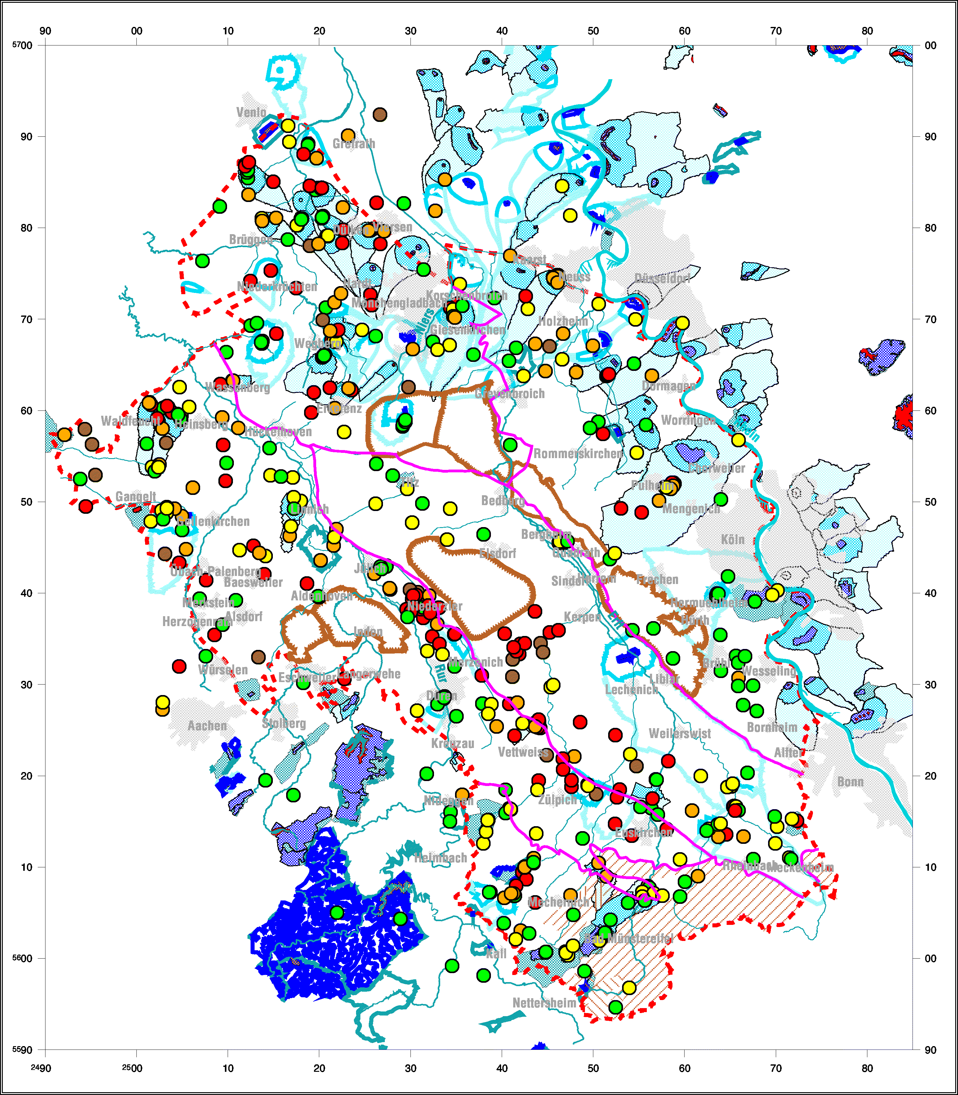
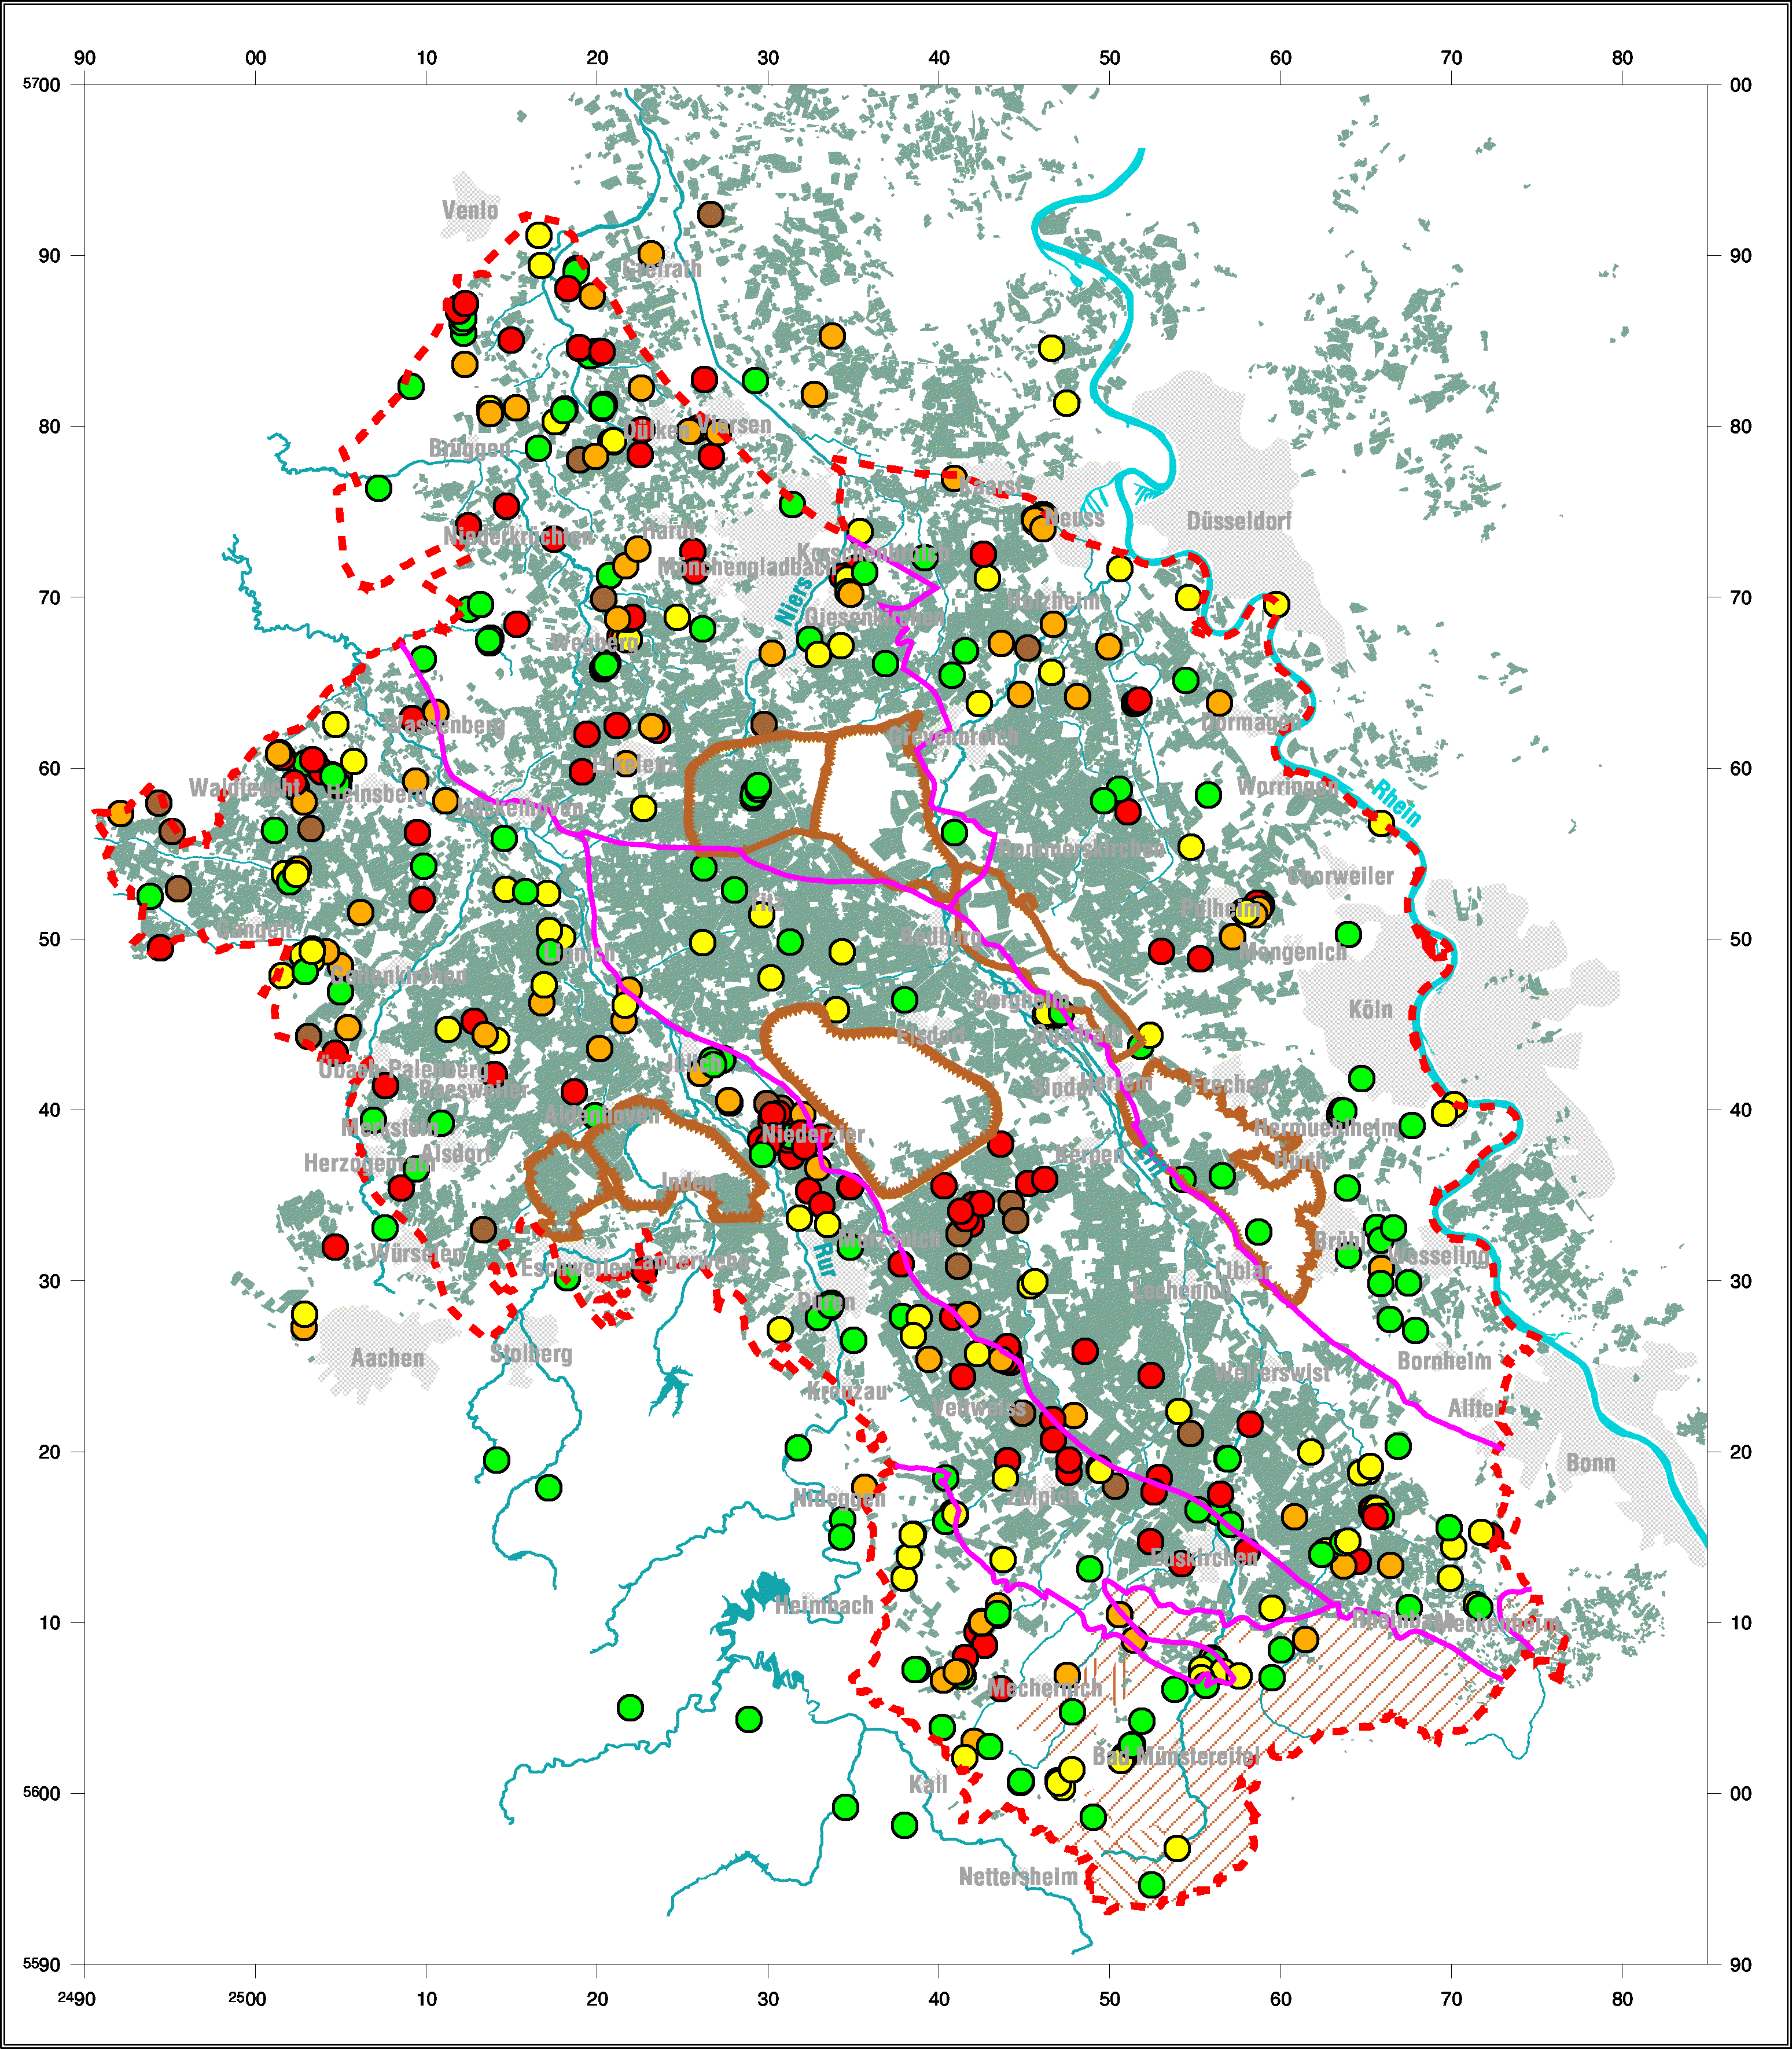
Grundwasser
Funde in Bereich des Erftverbandes
Metabolit DC
Rübenanbau-gebiet in der Kölner Bucht (Erftverband):
Auftreten von DC
sehr dichte, gut interpretierbare Datenlage, Meldung an BVL im Juni 2015
Korrelation mit Rübenanbau
> 3 µg/L:
158 Messstellen
33 Brunnen
> 10 µg/L:
34 Messstellen
2 Brunnen
n = 633

Slide 16
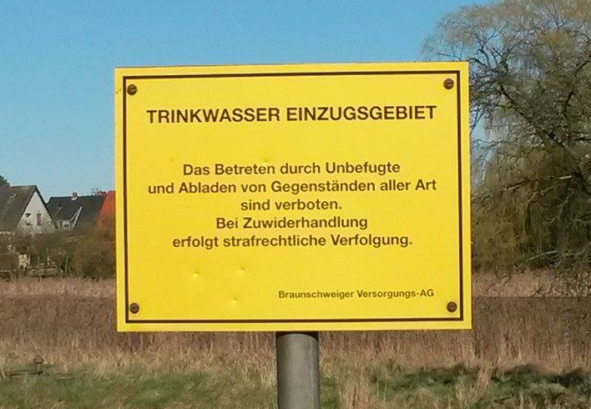
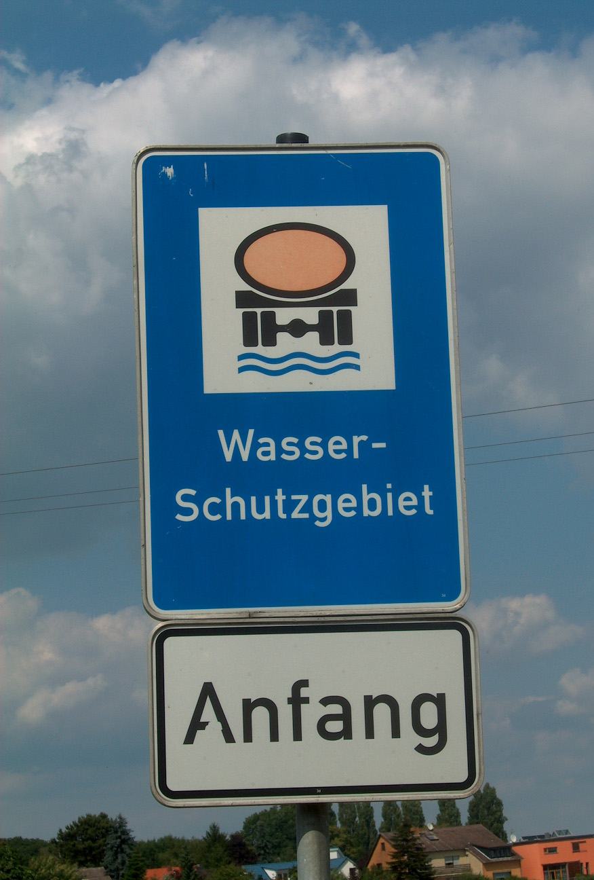
Grundwasser
Anwendungsbestimmung „NG301“
Anwendungsverbot in bestimmten Trinkwassergewinnungsgebieten
Wortlaut der Anwendungsbestimmung
NG301 (2015)
Keine Anwendung in Wasserschutzgebieten oder Einzugsgebieten von Trinkwassergewinnungsanlagen, die vom BVL im Bundesanzeiger veröffentlicht wurden (Bekanntmachung BVL 15/02/01 vom 12.02.2015, BAnz AT 27.02.2015 B6, auch veröffentlicht unter www.bvl.bund.de/NG301).

Slide 17
Grundwasser
Kanon der Risikominderungsmaßnahmen erweitert
Keine Anwend.
in best. Trink-
wassergewin-
nungsgebieten
Keine
Anwendung
vor dem
15. April
WS nicht
im Folgejahr auf
der selben Fläche
anwenden
Keine Anwend.
auf drainierten
Flächen
max. X g/ha
WS auf der
selben Fläche
In X Jahren
Anwendungsbestimmungen zum
Schutz des Grundwassers („NG“)
allgemein
Keine Anwend.
auf sandigen /
tonigen Böden
Keine Anwen-
dung innerh. von
X m zu Ober-
flächengew.
Keine Anwen-
dung auf Böden
mit < 1% Corg
Anwend. bei
Hangneigung zu
Oberfl.gew. nur
mit bewachsenen
Randstreifen

Slide 18
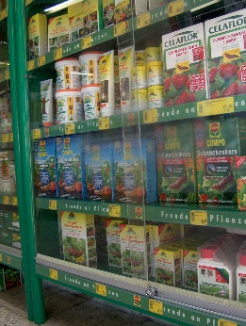
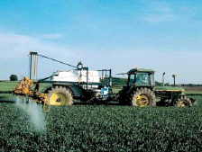
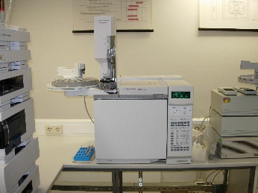
Das Pflanzenschutz-Kontrollprogramm
Seit 2004 bundesweite Standards für Kontrollen in drei Bereichen
Verkehrskontrollen
im Groß- und Einzelhandel
Internet und Versandhandel
bei der Einfuhr (in Zusammenarbeit mit dem Zoll)
Anwendungskontrollen
im Betrieb
auf Flächen (einschließlich Nichtkulturland)
Überwachung der Produktqualität von Pflanzenschutzmitteln

Slide 19
Illegale Pflanzenschutzmittel
Pflanzenschutzmittel
Pflanzenschutzmittel sind im Wesentlichen chemische Produkte, die Pflanzen vor Schadorganismen schützen, wie z.B.
Herbizide: Bekämpfung von Unkräutern
Insektizide: Bekämpfung von Insekten
Fungizide: Bekämpfung von Pilzen
Pflanzenschutzmittel sind Formulierungen und bestehen aus:
Wirkstoff
Beistoffe, wie z.B.
Emulgatoren, Dispergiermittel, Netzmittel
Lösungsmittel (Flüssigkeiten), Trägerstoffe (Feststoffe)
Frostschutzmittel, Stabilisatoren
Schaumverminderer, Brechmittel

Slide 20
Illegale Pflanzenschutzmittel
Zulassung von Pflanzenschutzmitteln
Für Hersteller mit hohen Kosten verbunden
Kosten für die Erstellung der Unterlagen (Studien) müssen mit dem Erlös des Pflanzenschutzmittels gedeckt werden
Reine Produktionskosten haben in der Regel einen geringen Anteil am Verkaufspreis
Hohe Gewinnmarge für gefälschte Produkte
Die Zulassung ist personenbezogen, d.h. es darf nur der Zulassungsinhaber ein Produkt erstmalig in Verkehr bringen
Andere Pflanzenschutzmittel sind von der Zulassung nicht abgedeckt
Nur die bei der Zulassung geprüften Zusammensetzung ist von der Zulassung abgedeckt

Slide 21
Illegale Pflanzenschutzmittel
Parallelhandel von Pflanzenschutzmitteln
Binnenmarkt EU: Märkte dürfen nicht abgeschottet werden
Zulassungen von Pflanzenschutzmitteln: in der Regel national
Entscheidung des EuGH: Ist in zwei Staaten dasselbe Pflanzenschutzmittel zugelassen, muss es in einem vereinfachten Verfahren zwischen den Mitgliedsstaaten gehandelt werden können
Vereinfachtes Verfahren: Genehmigung für den Parallelhandel
Zuständige Behörde: BVL
Eine Genehmigung gilt nur für ein Mittel aus einem EU-Staat
Erfahrungen der Vergangenheit: Beim Parallelhandel sind häufig illegale Pflanzenschutzmittel aufgefallen
Hauptproblem: mangelnde Rückverfolgbarkeit

Slide 22
Illegale Pflanzenschutzmittel
Beispiele
Parallelhandel: Handel eines anderen Pflanzenschutzmittels als das in der Genehmigung genannte
Fälschungen
Gefälschte Produkte, Verpackungen und Dokumente
Zusammensetzung eines zugelassenen Mittels weicht von der zugelassenen Zusammensetzung ab
Pflanzenschutzmittel „sieht man nicht an“, dass sie illegal sind
Chemische Analysen im Labor erforderlich
Dokumentenprüfung (wenn Anfangsverdacht vorliegt)

Slide 23
Illegale Pflanzenschutzmittel
Herkunft:
Viele Illegale Pflanzenschutzmittel stammen aus Asien (China ist der weltgrößte Produzent von Pflanzenschutzmitteln)
Produkte gelangen über den Seeweg nach Europa
Maßgebliche EU-Außengrenze: Seehäfen (z.B. Hamburg, Rotterdam, Antwerpen)
Deutschland ist Transitland für Mittel- und Osteuropa
Das Inverkehrbringen illegaler Produkte erfolgt häufig durch ortsansässige Firmen
z.T. werden Wirkstoffe importiert und in der EU formuliert
Illegaler Handel: komplexe Firmengeflechte, komplexe Handelswege (auf dem Papier)

Slide 24
Illegale Pflanzenschutzmittel
Zuständige Überwachungsbehörden
Für den Vollzug sind die Pflanzenschutzdienste der Bundesländer zuständig (§59 PflSchG)
Kontrollen gemäß Art. 68 der VO (EG) Nr. 1107/2009
§59 Abs. 2 Nr. 8 PflSchG: Überwachung des Inverkehrbringens, des Parallelhandels und der Anwendung
Zoll: Mitwirkung von Zolldienststellen (§61 PflSchG)
Überwachung der Überführung in den freien Verkehr
Überwachung des Parallelhandels
BVL: Mitwirkung gemäß§58 PflSchG
Überwachung zugelassener und parallel gehandelter Pflanzenschutzmittel
Untersuchung der inhaltlichen Zusammensetzung (Laboranalysen im Auftrag der Länder)
Widerruf wegen Missbrauchs

Slide 25
Illegale Pflanzenschutzmittel
Bekämpfungsmaßnahmen
National
Kontrolle durch die Pflanzenschutzdienste (Marktkontrolle, Kontrollen der Anwendung)
Spezielle Kontrollen z.B. im Hafen Hamburg: Zusammenarbeit von Pflanzenschutzdienst, Zoll und Wasserschutzpolizei
Laboruntersuchung im Labor für Formulierungschemie (BVL)
AG PMK: Pflanzenschutzmittelkontrollen (Länder/BVL)
Task Force zur Unterstützung der Länder bei der Bekämpfung des illegalen Handels von Pflanzenschutzmitteln
Sitzung Illegaler Handel / Illegale Anwendung von Pflanzenschutzmitteln beim BMEL
Tatmedium Internet: Schwerpunkt für die Zukunft

Slide 26
Illegale Pflanzenschutzmittel
Bekämpfungsmaßnahmen
International
Bilaterale Kontakte des BVL (Task Force) zu wichtigen Mitgliedstaaten der EU, wie z.B. Niederlande, Österreich, Frankreich, Belgien, Griechenland
Austausch von Informationen zu konkreten Fällen
Anlassbezogene Besprechungen
Mitarbeit des BVL (Task Force) in internationalen Arbeitsgruppen (OECD, EU)
Aktivitäten internationaler Behörden
Europäische Kommission (OLAF)
Europol

Slide 27
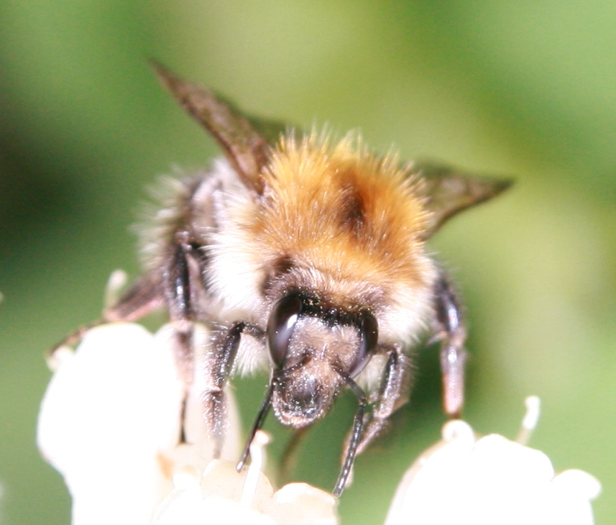
Neonikotinoide
Bienen
Bienensterben 2008 in Deutschland
Ursache: Staubabdrift von schlecht gebeizten Saatgut
Foto: BVL

Slide 28
Neonikotinoide
Zulassung Neonikotinoide
- Verordnung (EU) Nr. 485/2013
Umsetzung der Verordnung (EU) Nr. 485/2013 seit 1-10-2013 EU-Verordnung zur Änderung der Genehmigungen der drei Neonikotinoidwirkstoffe Imidacloprid, Chlothianidin und Thiamethoxam
Nur Anwendungen für berufliche Anwender zulässig
Keine Saatgut- oder Bodenbehandlung zulässig in Sommer-getreide (in DE auch Wintergetreide negativ bewertet!)
Keine Spritzanwendungen zulässig bei Getreide
Für zahlreiche bienenattraktive Kulturen keine Saatgut- oder Bodenbehandlung und Spritzanwendung zulässig (Ausnahmen: Gewächshaus- und Spritzanwendungen nach der Blüte)
In DE betroffene Anwendungen in Raps, Kern-/Steinobst, Weinrebe, Zierpflanzen, aber relativ gute Situation in Rüben!

Slide 29
Neonikotinoide
Wirkstoffgenehmigung Neonikotinoide – Problematik Honigbiene
EU-Konferenz „(…) on the effect of Pesticides on Bees and other Pollinators“, 9.-11. September 2015, BMEL, Bonn
Rund 70 Teilnehmer/-innen aus 23 europäischen Mitgliedsstaaten und der Schweiz, sowie Mitglieder der EU-Kommission und der EFSA
Vorträge zum Monitoring (15), Feldstudien (6), mechanistische Studien (3), Mehrzahl zu Honigbienen; einige Studien zu Auswirkungen von Pestiziden auf Hummeln und Solitärbienen.
Für verschiedene Wirkstoffe wurde ein Zusammenhang mit Bienen-schäden/Vergiftungen nachgewiesen, nicht nur für Neonikotinoide.
Feldstudien mit hoher statistischer Aussagesicherheit sind nur schwer zu realisieren – hohes Maß an Bewertungsunsicherheit.
Stand von Wissenschaft und Technik entwickelt sich stetig weiter!

Slide 30
Neonikotinoide
Wirkstoffgenehmigung Neonikotinoide – Weitere „Hürden“
Erstellung neuer Guidance Documents EFSA Bee GD, COM GD Seed Treatment, EFSA opinion
GD Seed der COM wird von Mitgliedstaaten erarbeitet
DE für Umweltteil und Risikominderungsmaßnahmen zuständig
Finalisierung voraussichtlich 2017
Viele Behörden(-ebenen), Stakeholder und Politik
Mittelfristige Verfügbarkeit von Wirkstoffen und Zulassungen schwer vorherzusehen
Begründete Identifizierung von essentiell wichtigen Indikationen für anstehende Diskussionen in jedem Fall wichtig!
Verbesserung der Zulassungssituation fraglich!

Slide 31
Glyphosat
Was bisher geschah…
Mai 2012: Dossier-Einreichung durch Glyphosate Task Force
Deutschland ist Bericht erstattender Mitgliedstaat und erstellt den Bewertungsbericht (Renewal Assessment Report)
Ergebnis: Glyphosat erfüllt die Genehmigungskriterien der Verordnung (EU) Nr. 1107/2009 und damit die Voraussetzungen für eine Genehmigung als Pflanzenschutzmittel-Wirkstoff
EFSA Peer Review (Kommentierung durch Mitgliedstaaten, EFSA und Antragsteller) sowie separate öffentliche Konsultation
EFSA Pesticides Peer Review Experts Meetings
Überarbeitungen des Bewertungsberichts
EFSA Conclusion

Slide 32
Glyphosat
März 2015: International Agency for Research on Cancer (IARC) Glyphosat wahrscheinlich krebserzeugend für den Menschen
Bewertung der IARC-Monographie durch BfR (Addendum zum RAR)
Ergebnis: Bei sachgerechter Anwendung besteht kein Krebsrisiko für den Menschen
Erneuter EFSA Peer Review (zum Addendum)
EFSA Conclusion bestätigt BfR-Bewertung (kein Krebsrisiko für Menschen)
ab Dezember 2015: Diskussion im Ständigen Ausschuss Pflanzen,Tiere, Nahrungs- und Futtermittel (SCoPAFF)

Slide 33
Glyphosat
SCoPAFF
Diskussion der von der Europäischen Kommission vorgestellten Entscheidungsdokumente (z. B. Wirkstoffgenehmigungen, Widerrufe), mindestens zweimal auf der Tagesordnung
Abstimmung erfolgt nach dem Prinzip der doppelten Mehrheit
Qualifizierte Mehrheit 55 % der Mitgliedstaaten (= 16), die mindestens 65 % der Bevölkerung der Europäischen Union repräsentieren
Stimmengewicht von Deutschland: 15,93 %
Sperrminorität: mindestens 4 Mitgliedstaaten (> 35 % der Bevölkerung)

Slide 34
Glyphosat
Diskussion von Glyphosat im SCoPAFF
12/2015: Erste Diskussion, noch kein konkreter Kommissionsvorschlag, nur offizielle Kenntnisnahme geänderter toxikologischer Referenzwerte (ADI, AOEL und ARfD), Kommission bittet die MS um Positionierung
01/2016: Erster Entscheidungsvorschlag der Europäischen Kommission
03/2016: Leicht geänderter Entscheidungsvorschlag Keine Abstimmung, sondern Verschiebung der Entscheidung, da keine qualifizierte Mehrheit absehbar

Slide 35
Glyphosat
Diskussion von Glyphosat im SCoPAFF
05/2016: Geänderter Entscheidungsvorschlag
Kommission stellt den Vorschlag nach intensiver Diskussion nicht zur Abstimmung, da durch Enthaltung von DE weiterhin keine qualifizierte Mehrheit für den Kommissionsvorschlag
07/2016: Verlängerung der Wirkstoffgenehmigung bis Ende 2017
Aktuell: Anpassung der Zulassungen (national)

Slide 36
Mindestabstände zu Anwohnern und unbeteiligten Dritten
Aktuelle Entwicklungen
2008 – Bewertungsmodell für Anwohner und Nebenstehende veröffentlicht → Mindestabstände erforderlich
Veröffentlichung im Bundesanzeiger (BAnz) 2012
damals: 1 m Flächenkultur, 3 m Raumkultur)
Hintergrund: Bewertungsmodelle liefern mangels zugrunde liegender Driftdaten keine Ergebnisse unterhalb der Mindestabstände
2014 – EFSA veröffentlicht harmonisiertes Bewertungsmodell
Anpassung an den technischen Fortschritt
2015 – BVL teilt Umsetzung EFSA-Modell mit (BAnz)
geänderte Basisdaten
zugrunde liegende Driftdaten: 2 m Flächenkultur, 5 m Raumkultur
April 2016 – Aktualisierung der Mindestabstände (BAnz)

Slide 37
Mindestabstände zu Anwohnern und unbeteiligten Dritten
Was hat sich geändert?
betroffene Anwendungen: Spritz- und Sprühanwendungen
einzuhaltende Abstände: 2 m Flächenkultur, 5 m Raumkultur
Sonderregelung für Wege
Mindestabstände müssen nicht zwingend zum Weg eingehalten werden
sicherstellen, dass unbeteiligte Dritte nicht in den Bereich der Mindestabstände gelangen
keine Übergangsfristen
gilt nicht für Anwendungen im Haus- und Kleingarten

Slide 38
Zusammenfassung
Hochkomplizierte Verfahren auf nationaler und EU-Ebene
Zusammenarbeit von EU-Behörden, Behörden der Mitgliedstaaten sowie verschiedener nationaler Behörden
Zusammenarbeit der Behörden weitaus intensiver geworden
Harmonisierung der Verfahren fortgeschrittener als Entscheidungs- und Bewertungsgrundsätze
Handlungsspielräume begrenzt, lange Entscheidungsprozesse
Aber Entwicklung wird weitergehen, genauer Verlauf schwer vorhersehbar.

Slide 39
Vielen Dank für Ihre Aufmerksamkeit!
Kontakt:
Dr. Martin Streloke
Telefon:
0531-299-3401
E-Mail: 200@bvl.bund.de

Slide 40
Homepage des BVL www.bvl.bund.de
Informationen Anwendungsverbot in best. TW-Gewinnungsgebieten www.bvl.bund.de/ng301
Datenbank zugelassene Pflanzenschutzmittel www.bvl.bund.de/infopsm
Pflanzenschutz-Kontrollprogramm www.bvl.bund.de/psmkontrollprogramm
Folienserie Naturhaushalt des BVL www.folienserie.agroscience.de
Fragen und Antworten zu Mindestabständen zum Schutz von Mindestabstände zu Anwohnern und unbeteiligten Dritten http://www.bvl.bund.de/DE/04_Pflanzenschutzmittel/psm_faq_mindestabstaende.html?nn=1400938

